Slide 1
Lite om filter, dvs kamerafilter eller på engelska: lensfilter!

Slide 2
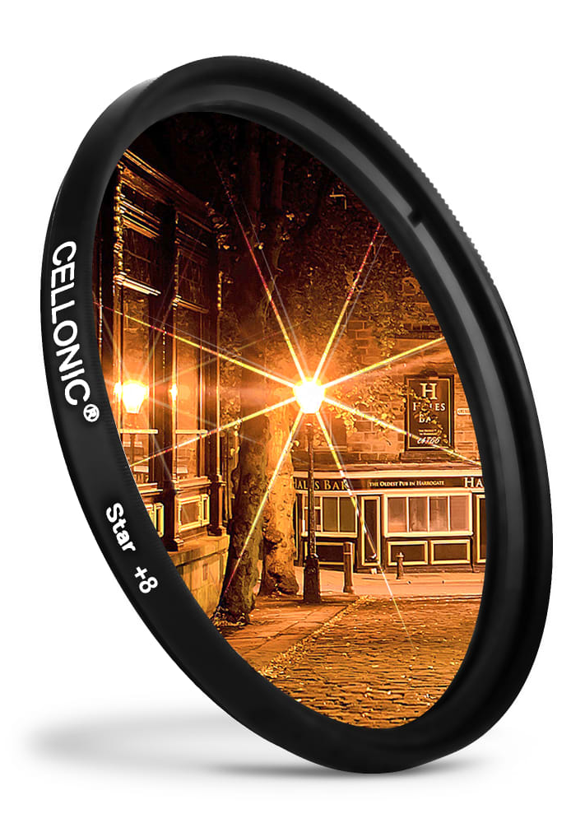
Varför ska man ha filter?
Vilka filter finns det?
Kan man inte göra justeringarna i Photoshop?
Hur ska man använda filter till kameran?

Slide 3
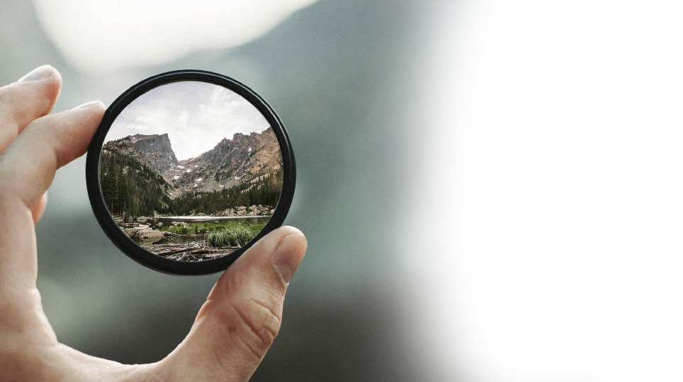
Varför ska man ha filter på sin kamera?
Det finns en massa olika skäl och anledningar att använda filter när man fotograferar, och en del skäl att inte använda filter!
När behöver man filter på kameran?
När man behöver
skydda frontlinsen på kameran.
minska reflexer från icke metalliska ytor.
förlänga exponeringstiden.
minska skärpedjupet.
färga delar av bilden eller hela bilden.
skapa effekter av olika slag.
komma nära.
När behöver man inte filter?
Vid normal fotografering.

Slide 4
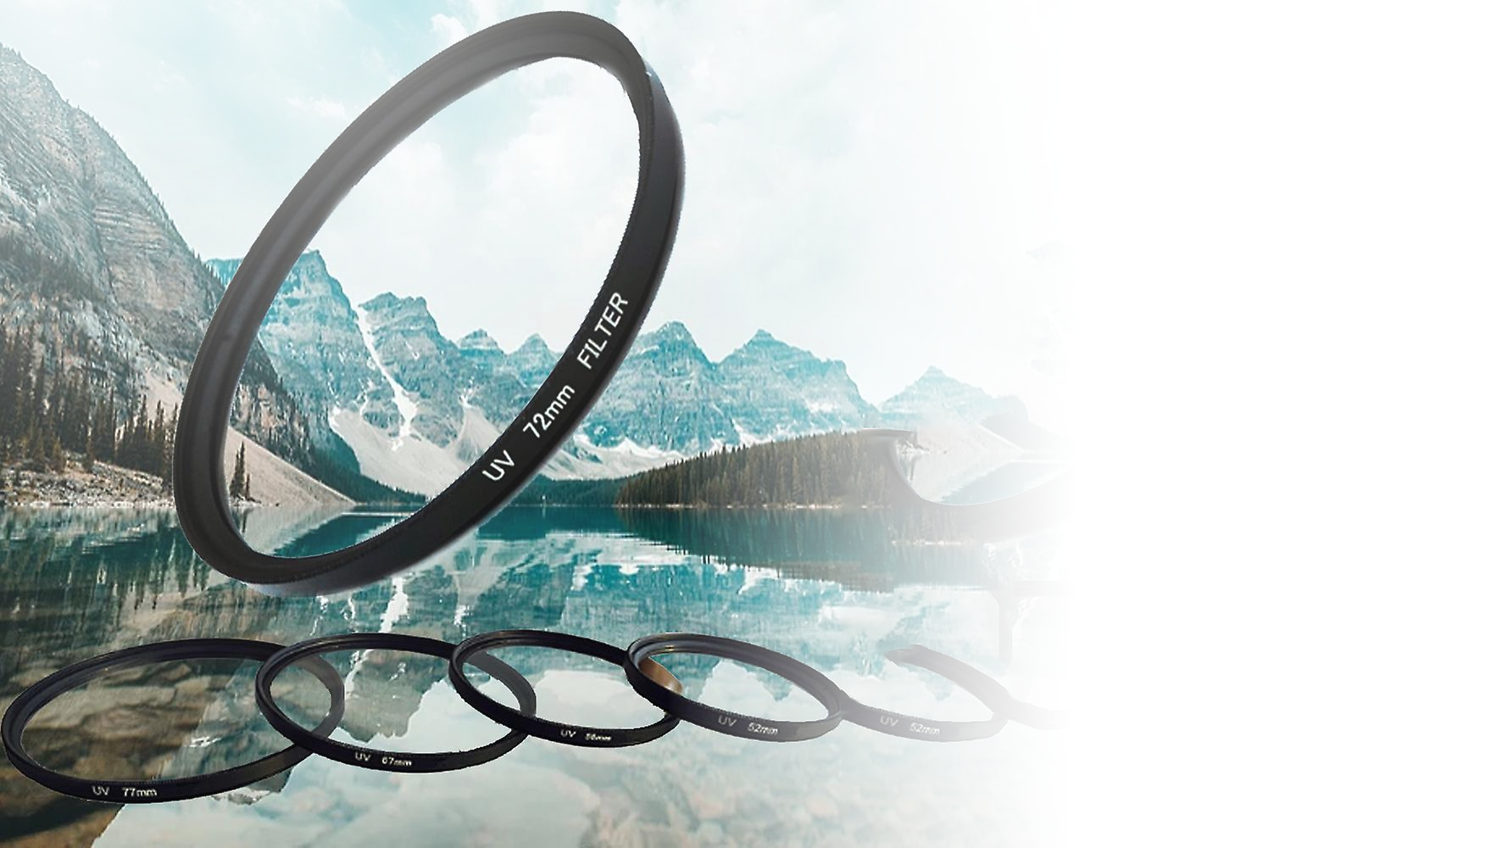
Olika filter och dess användning
Klarglasfilter, används som skydd för objektivets frontlins.
Dessa filter är bra för att skydda det främre linselementet, frontlinsen, under normala fotograferingssituationer.
- Klarglasfilter skyddar frontlinsen från repor, sprickor, damm och andra oönskade partiklar.
- Klarglasfilter ger inga effekter på bilden.
- Ett mycket litet utbud av klarglasfilter.
UV-filter
Till ovanstående kategori av skyddande filter kan UV-filter läggas till.
- Dessa svagt rosafärgade filter ger skydd mot från repor, sprickor, damm och andra oönskade partiklar.
- UV-filter tar också bort viss UV-strålning som annars kan ge "dis" och oskärpa.

Slide 5
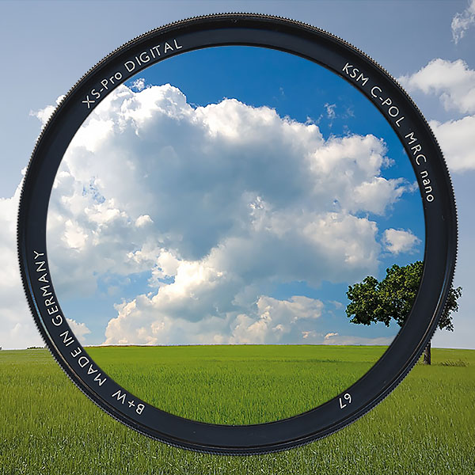
Olika filter och dess användning
Polarisationsfilter – ett filter för att polarisera ljuset till en dimension
Cirkulära polarisationsfilter
reducerar i viss mån reflektioner från icke metalliska ytor
ger något ökad färgmättnad och kontrast
stjäl ljus, ungefär mellan ett halvt och två bländarsteg
filtrets effekt kan i viss mån justeras vilket sker genom rotation av filtret
cirkulära polarisationsfilter är till för kameror med autofokus
Diagonala polarisationsfilter
reducerar reflektioner från icke metalliska ytor
ger ökad färgmättnad och kontrast
stjäl ljus, ungefär två bländarsteg
filtrets effekt kan i viss mån justeras vilket sker genom rotation av filtret
kan inte användas tillsammans med autofokus

Slide 6
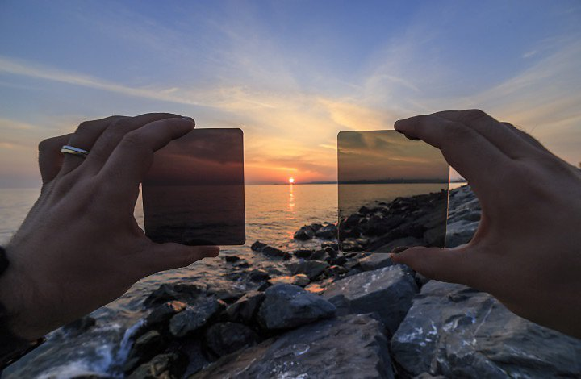
Olika filter och dess användning
ND-filter.
Kallas ibland också för gråfilter
reducerar ljuset i olika grad med olika filter vanligen graderade 3-10.
Påverkar inte färgerna eller kontrasten i bilden.
stjäl ljus, med det antal bländarsteg som graderingen anger.
ND-filter finns också som variabla med ibland så stort omfång som 3-1000 bländarsteg
Effekten av långa slutartider blir att allt som rör sig blir "suddigt" och "Spöklikt", som t.ex. moln, vattenfall, floder, havet.
Effekten är inte begränsad för landskapsfotografering utan kan användas för stadsfotografering för att "sudda" ut personer och/eller bilar.
Man kan förstärka en känsla av rörelse genom att hålla motivet i centrum ("följa motivet") under exponeringen och använda en lång slutartid.

Slide 7
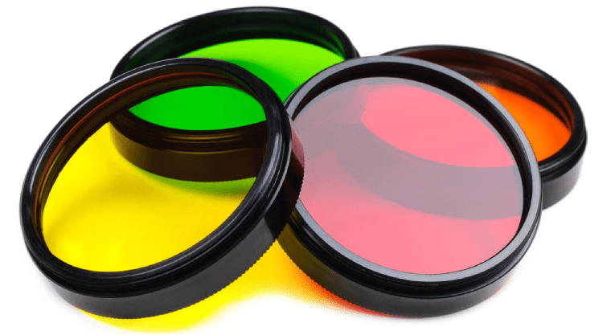
Olika filter och dess användning
Färgfilter.
Färgfilter har sin historia från den filmbaserade analoga fotograferingen där framför allt den svartvita filmen hade olika känslighet för olika färger. Där kunde olika färgfilter förstärka eller försvaga ljuset på olika kulörer. Exempelvis ett blått filter gjorde blå himmel ljusare medan ett gult filter gjorde blå himmel mörkare. Ett grönt filter gjorde gröna löv ljusare medan ett rött filter gjorde löv mörkare.
I dagens digitala värld är det enkelt att simulera olika färgfilter i t ex Photoshop.

Slide 8
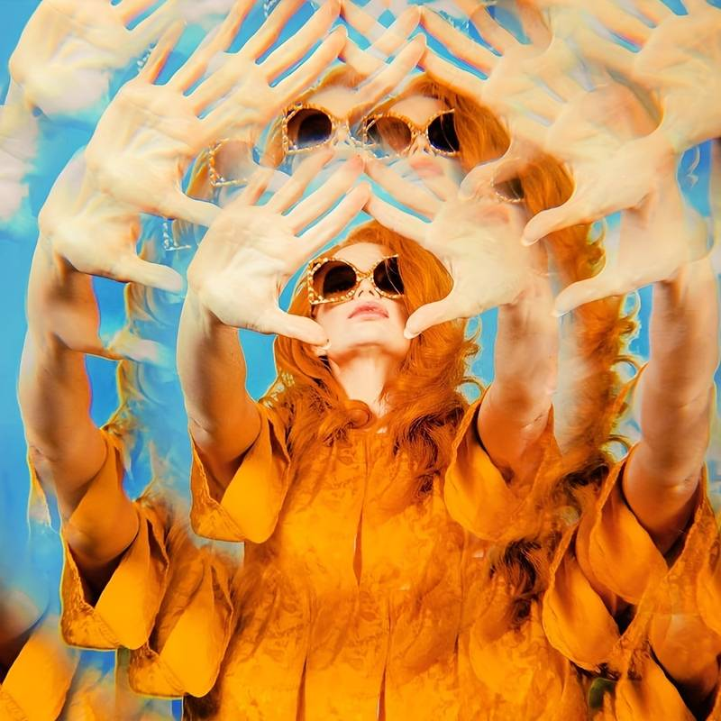
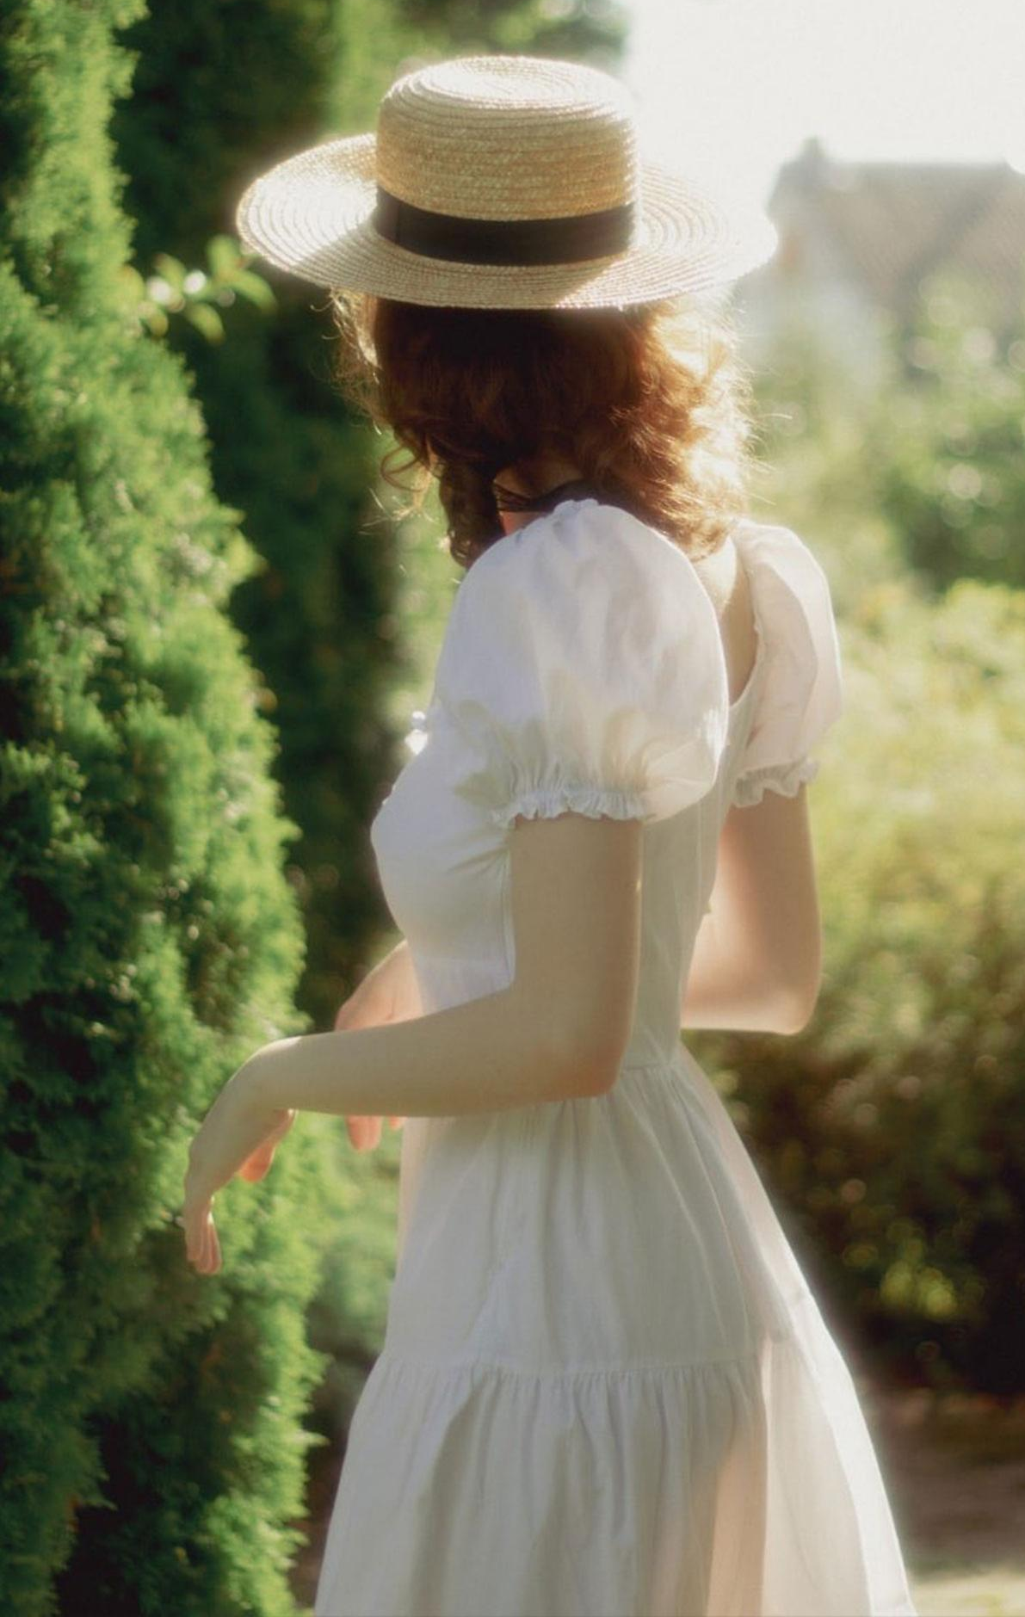
Olika filter och dess användning
Effektfilter.
Effektfilter finns i stort sett oändliga former.
Stjärnfilter
Kalejdoskop-/prismafilter
Softfilter (soft focus filter)
Närbildsfilter (Closeup filter)
Black mist filter
osv.
Exempel på Kalejdoskopfilter
Exempel på soft focus filter

Slide 9
Olika filter och dess användning
Avtonade filter.
Avtonade eller övertonade filter finns för många olika filterslag, det vanligaste är avtonat gråfilter där ena delen är klar och den andra delen är mörk.

Slide 10
Olika filter och dess användning
Filter på belysning och blixt.
Filter av olika slag kan också användas på belysning och att kombinera olika filter på belysning/blixten respektive kameran (objektivet) kan ge spännande effekter.

Slide 11
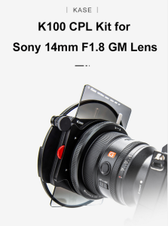
Montering av filter
Filtergänga på objektivet
De allra flesta objektiv har en filtergänga längst fram.
När du köper ett filter, var noga med att kontrollera vilken storlek det är på filtergängan (det står vanligen på objektivet.
Adepters för magnetisk anslutning börjar bli alltmer populära.
Filterhållare
Det finns en mängd system med olika filterhållare för oändliga mängder filter t ex Cokin, Haida, Nisi, Lee, Kase med flera!

